Slide 1
Kaunas Java
Baltic Institute of Technology
24gr. 21.08.16 KNS JAVA Invest.lt
2021-09-25

Slide 2
Praėjusią paskaitą

Slide 3
Praėjusią paskaitą
Alternatyvus šriftų įkėlimas - @import / HTML link
Patriotinės užduoties aptarimas ir gyvas sprendimas.

Slide 4
Alternatyvus šriftų įkėlimas - @import / HTML link
@import leidžia į CSS failą importuoti kitą CSS failą. Failas gali būti nurodomas tiek absoliučia, tiek reliatyvia nuoroda.
Galite įkelti CSS failą su šriftų aprašymais iš internetinių šriftų servisų:
Taip pat galima įkelti šrifto CSS failą naudojant HTML link:
Notes:
fonts.googleapis.com/css?family=Open+Sans&displ
https://fonts.googleapis.com/css2?family=Open+Sans&display=swap

Slide 5
Užduoties aptarimas
Sąlyga, Wireframe

Slide 6
Patriotinė užduotis
Panaudokite media queries ir Bootstrap breakpoints, nustatyti kiekvienam režiui skirtingą spalvą. Spalvas parinkite savo nuožiūra.
Šias spalvas aprašyti panaudokite CSS variables.
Apačioje viewport suformuokite 75px aukščio fiksuotą ruožą suformuotą iš trijų vienodo pločio zonų, kurios visą viewport plotį dalinasi į lygias dalis. Jas nuspalvinkite Lietuvos vėliavos spalvomis (geltona, žalia, raudona). Spalvoms panaudokite CSS variables.
Viso puslapio centre įdėkite nuotrauką (75% ekrano pločio), kuri pagal Bootstrap breakpoints skirtinguose ekranų dydžiuose vaizduotų Lietuvos miestų nuotraukas pagal gyventojų skaičių mažėjančia tvarka (didžiausiame ekrane, didžiausias miestas).
Užvedus pelę ant nuotraukos, nuotraukos plote apačioje turėtų pasimatyti informacija apie miestą ir jo gyventojų skaičių.

Slide 7
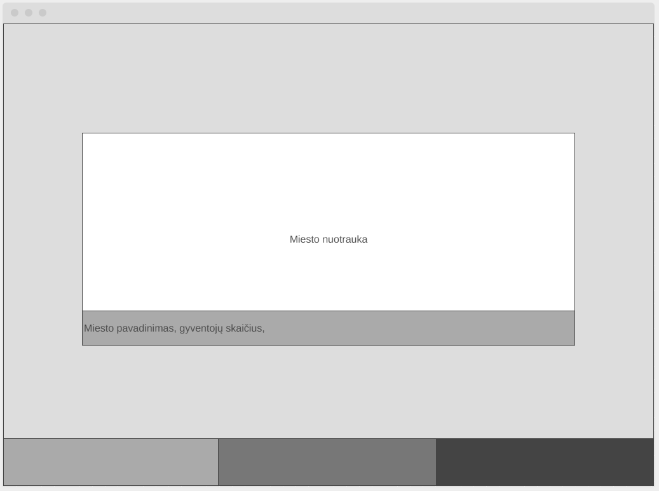

Slide 8
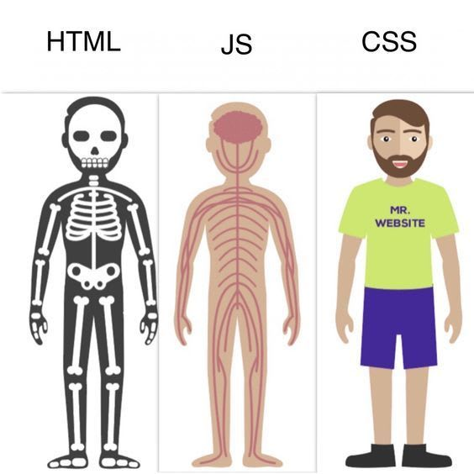
Bazinės front-end technologijos

Slide 9
Su kokiomis problemomis susidūrėte?

Slide 10
Praėjusios paskaitos feedback’as
Anoniminė forma: https://docs.google.com/forms/d/1sSG0Y5Xf6vzCXTrED-8CMuIPXzioAkjGjrwubIVAID8

Slide 11
Šios paskaitos tikslas
CSS
Daugiau apie tekstą (CSS properties)
Ikonėlių šriftai (Icons fonts)
Margin Collapsing
CSS gradients
Trumpa užduotis
CSS gradients papildomi įrankiai
CSS filtrai

Slide 12



Kaskadiniai stiliai (CSS - Cascade Style Sheets)

Slide 13
Daugiau apie tekstą (CSS properties)
overflow-wrap (word-wrap) - nustato kaip elgsis ilgi žodžiai, kurių nėra galimybės sutrumpinti, jeigu jie išeis iš elemento ribų.
word-break - nustato kaip tekstas bus perkeliamas į kitą eilutę, jeigu nebetilps į elementą.
writing-mode - nustato teksto rašymo kryptį - horizontaliai ar vertikaliai.
text-shadow - nustato teksto šešėlį (ar kelis šešėlius), galima parinkti x, y poslinkį nuo teksto, suliejimo kiekį ir spalvą.
text-decoration - leidžia dekoruoti tekstą ir nustatyti tam tikrus dekoracijų parametrus.

Slide 14
text-decoration
Galimi parametrai:
text-decoration-line - dekoracijos linijos tipas - none, underline, overline, line-through. Galima taikyti kelias dekoracijas.
text-decoration-style - dekoracijos stilius - solid, double, dotted, dashed, wavy.
text-decoration-color - dekoracijos spalva.
text-decoration-thickness - dekoracijos storis.

Slide 15
Daugiau apie tekstą (CSS properties)
text-transform - nustato kaip / ar bus keičiamos mažosios / didžiosios raidės:
capitalize - pirma didžioji
uppercase - visos didžiosios
lowercase - mažosios
none - palikti originaliai (numatytoji reikšmė)
font-style - ar tekstas turi būti įprastas (normal) / ar pasviras (italic)
font-weight - nustato skirtingą teksto ryškumą / story.
reikšmės nuo 100 iki 900;
normal (400), bold (700);
lighter, bolder - šviesesnis ar tamsesnis nei paveldėta reikšmė (žiūrėti lentelę);
line-height - nustato eilutės erdvės dydį; naudojamas erdvei tarp teksto eilučių nustatyti.

Slide 16
Icons Fonts
Nors inline-svg yra labiau siūlomas taikyti būdas vaizduoti įvairias vektorines ikonėles, tikėtina, kad susidursite su šriftais, kurie bus sudaryti vien iš ikonėlių.
Pvz:
FontAwesome - ikonėlių paketas, kuris pateikiamas kaip šriftas.
Fontello - iš kelių nemokamų ikonėlių paketų leidžia sugeneruoti savo šriftą, sudarytą tik iš reikalingų ikonėlų.
Tikslesnės priežastys kodėl naudoti vieną ar kitą variantą:
https://css-tricks.com/icon-fonts-vs-svg/

Slide 17
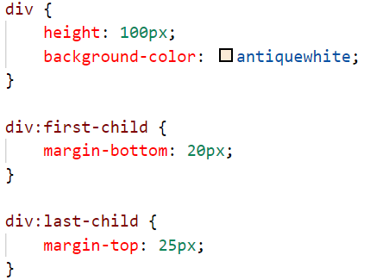
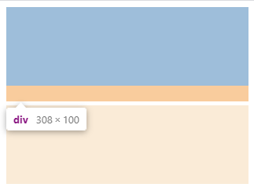
Margin Collapsing
Kartais top ir bottom margin’ai būna apjungiami į vieną, paliekant didesnę margin reikšmę iš dviejų.
Šis funkcionalumas taikomas tik top ir bottom margin’ams!
Funkcionalumas netaikomas absoliučiai supozicioniuotiems elementams.

Slide 18
CSS gradients
Gradientas - (lot. gradiens, kilm. gradientis - žingsniuojantis, einantis; sk. gradijentas):
1. mat. vektorius, apibrėžiantis fizikinio dydžio greičiausio augimo reikšmę ir kryptį, pvz., vėjo greičio g., elektros potencialo g.;
2. psichol. dėsningas kiekybinis pakitimas, rodantis kurios nors savybės ar rodiklio silpnėjimą arba stiprėjimą, pvz., dirgiklio g.
Šaltinis: https://www.lietuviuzodynas.lt/terminai/Gradientas

Slide 19

CSS gradients
Linijinis:

Slide 20

CSS gradients
Spindulinis:

Slide 21
CSS gradients
Naudojimas CSS:
linear-gradient(kryptis <gali būti nenurodyta>, spalva1, spalva2, <kitos spalvos>);
radial-gradient(spalva1, spalva2, <kitos spalvos>);
Tokia sintaksė taikoma paprastiems gradientams, tačiau yra ir daugiau galimybių sukurti tokią struktūrą (MDN).

Slide 22
Trumpa užduotis
Vietoj statinės spalvos Patriotinėje užduotyje naudoti gradientus (keletą linear, keletą radial).
Vėliavą suformuoti ne iš blokų, bet iš vieno gradiento.

Slide 23
CSS gradients papildomi įrankiai
Kadangi gradientų aprašymas kodu gali būti painus ir vizualiai neaiškus, yra sukurta keletas įrankių, kuriuos naudojant galima sugeneruoti gradiento CSS patogia vartotojo sąsaja:
CSS Gradient - https://cssgradient.io/
uiGradients - https://uigradients.com

